Slide 1


助力复工复产安全生产微课件之：
高处悬吊安全作业
高处悬吊安全作业

Slide 2
1
基础知识
目录
1
基础知识
目录
CONTENTS
2
法律法规标准
CONTENTS
2
法律法规标准
3
安全作业要点
3
安全作业要点
4
应急处置
4
应急处置

Slide 3
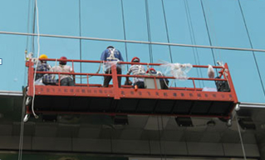
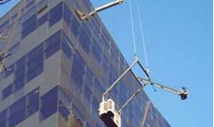
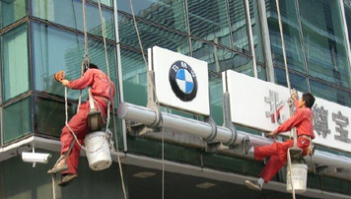
01 基础知识
01 基础知识
定义
作业设施
定义
作业设施
从建筑物顶部，沿立面用绳索通过悬吊设备，在专门搭载作业人员及其所用工具的装置上进行的作业
座板式单人吊具、吊篮、吊船（擦窗机）升降车等
从建筑物顶部，沿立面用绳索通过悬吊设备，在专门搭载作业人员及其所用工具的装置上进行的作业
座板式单人吊具、吊篮、吊船（擦窗机）升降车等
适用范围
从业人员
适用范围
从业人员
取得特种作业操作资格证书，方可上岗作业
外墙清洗、广告设施维护、空调设备安装等基准面2米及以上通过悬吊设备或装置进行的作业
取得特种作业操作资格证书，方可上岗作业
外墙清洗、广告设施维护、空调设备安装等基准面2米及以上通过悬吊设备或装置进行的作业

Slide 4
02 法律法规标准
02 法律法规标准
法律
法规
规章
标准
法律
法规
规章
标准
《安全生产法》
《北京市安全生产条例》
《北京市高处悬吊作业安全生产规定》
GB23525《座板式单人吊具悬吊作业安 全技术规范》
GB2811 《安全帽》GB6095 《安全带》
GB3608 《高处作业分级》
GB/T 6096《安全带测试方法》
GB14866《个人用眼护具技术要求》
DB11T1194《高处悬吊作业企业安全生产管理规范》
《安全生产法》
《北京市安全生产条例》
《北京市高处悬吊作业安全生产规定》
GB23525《座板式单人吊具悬吊作业安 全技术规范》
GB2811 《安全帽》GB6095 《安全带》
GB3608 《高处作业分级》
GB/T 6096《安全带测试方法》
GB14866《个人用眼护具技术要求》
DB11T1194《高处悬吊作业企业安全生产管理规范》

Slide 5
03 安全作业要点
03 安全作业要点
安全生产规章制度
施工方案
技术交底
安全生产规章制度
施工方案
技术交底
安全生产条件
安全生产机构（人员）设置
工程备案
应急预案
安全生产条件
安全生产机构（人员）设置
工程备案
应急预案
高处悬吊作业前，企业及人员需具备以上相关资料。
高处悬吊作业前，企业及人员需具备以上相关资料。

Slide 6
03 安全作业要点
劳动防护用品
设备租赁检测
设备
设施
设备租赁检测
应急设备设施
高处悬吊作业前，设备设施需进行以上几方面自检。

Slide 7
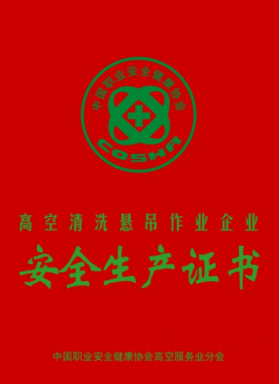
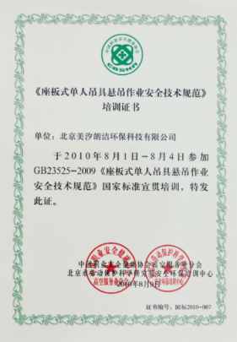
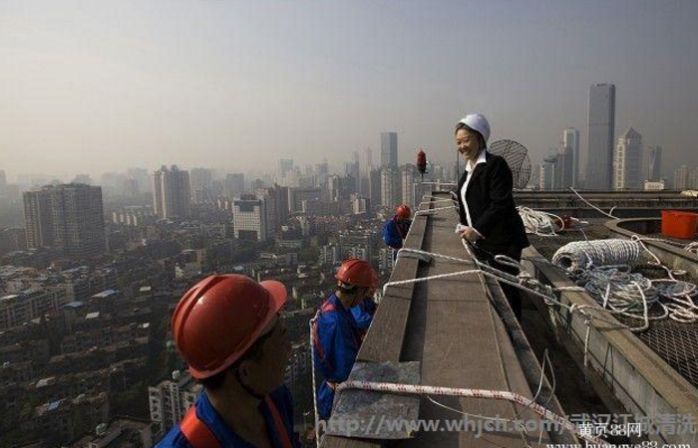
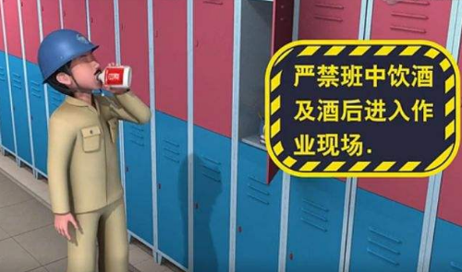
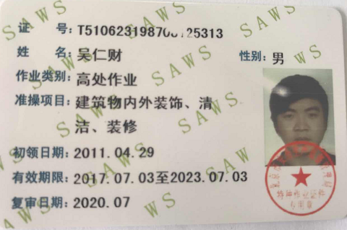
03 安全作业要点
高处悬吊作业时屋面应设有经过专业培训的安全员监护。作业前应进行安全检查，安装完毕后应经安全员检查通过签字确认。
企业应取得悬吊作业安全资质（有效期内）。
严禁酒后、过度疲劳、情绪异常者进行悬吊作业。

Slide 8
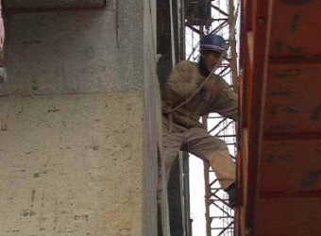
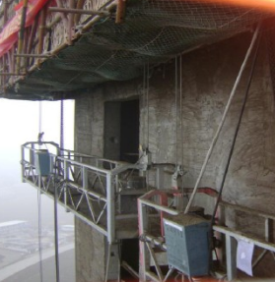
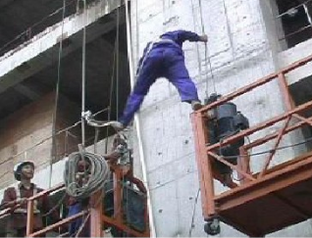
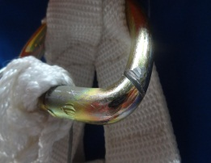
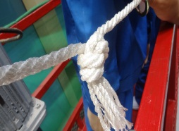
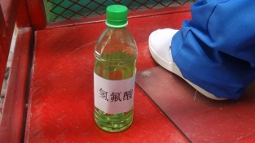
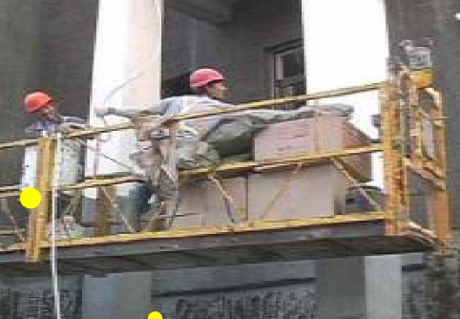
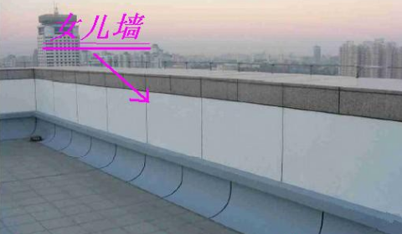
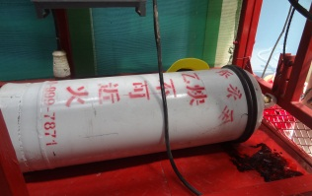
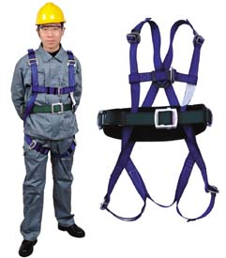
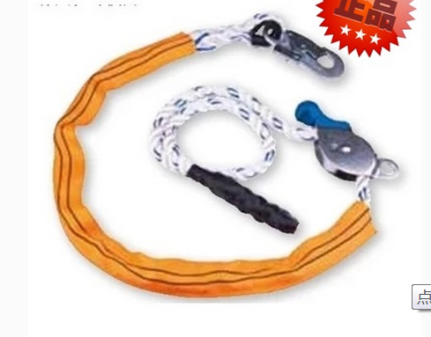
03 安全作业要点
03 安全作业要点
选取封闭型结构作为固定栓固点。
安全带上的金属环零件不应使用焊接件，或留有开口。
吊
篮
严禁从建筑物顶部、窗口或其他孔洞处上下吊篮
严禁交叉作业
严禁超越吊篮作业
安全绳、安全带不能打结。
清洗绳索使用的清洗剂禁止含有氢氟酸
用于焊接、高粉尘浓度、强烈摩擦、割伤危害、静电危害、化学品伤害等场所的安全绳应加相应护套。
高处作业中不能使用围杆作业安全带、区域限制安全带代替坠落悬挂安全带。
无安全措施的情况下不能在女儿墙上从事作业活动。
严禁作为垂直运输设备使用
在吊篮内不能放置氧气瓶、乙炔瓶等易燃易爆品或电焊机。

Slide 9
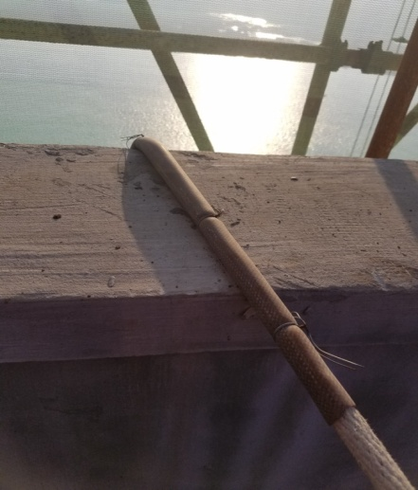
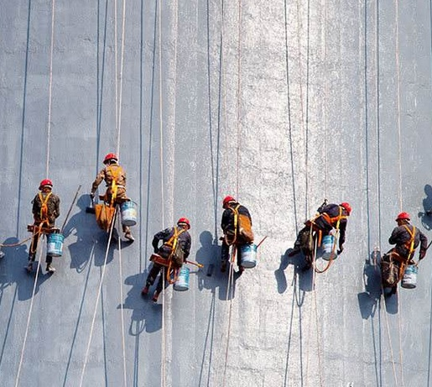
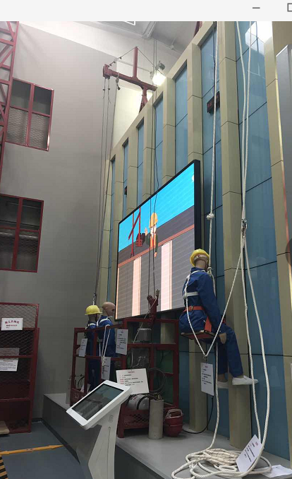
03 安全作业要点
03 安全作业要点
绳索应放在干燥通风处，或采用悬吊保存，不能存在堆积踩压。
垂放绳索时不应整体抛下
吊
篮
工作绳、安全绳、安全短绳必须同时配套使用。
严禁从建筑物顶部、窗口或其他孔洞处上下吊篮
严禁交叉作业
严禁超越吊篮作业
停工期间工作绳、安全绳下端应当固定。
吊板
工作绳、柔性导轨在建筑物的凸缘或转角处应垫有防止绳索损伤的衬垫或马架。
无安全措施的情况下不能在女儿墙上从事作业活动。
严禁作为垂直运输设备使用
在吊篮内不能放置氧气瓶、乙炔瓶等易燃易爆品或电焊机。

Slide 10
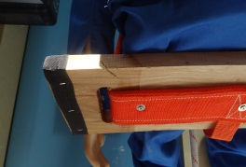
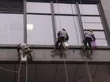
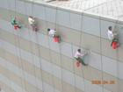
03 安全作业要点
03 安全作业要点
吊板作业环境气温大于35℃，或风力大于4级，或是大雪、大雾、凝冻、雷电、暴雨等恶劣天气，不能继续进行座板式单人吊具作业。
绳索应放在干燥通风处，或采用悬吊保存，不能存在堆积踩压。
垂放绳索时不应整体抛下
工作绳、安全绳、安全短绳必须同时配套使用。
座板表面应有防滑功能，或座板表面不能有裂痕、糟朽，或座板表面应做防水处理。
座板式单人吊具的总载重量不超过165kg。
停工期间工作绳、安全绳下端应当固定。
吊板
工作绳、柔性导轨在建筑物的凸缘或转角处应垫有防止绳索损伤的衬垫或马架。
在悬吊作业区域下方设警戒线或明显的警示标志或安全护栏，必要时设置安全警戒人员，非作业人员不得进入警戒区域。警戒区域半径：作业高度为2～5m，警戒半径为3m；作业高度为5～15m，警戒半径为4m；作业高度为15～30m，警戒半径为5m；作业高度为大于30m，警戒半径为6m。
不能多人共用一个挂点、一个安全绳。

Slide 11
03 安全作业要点
吊板作业环境气温大于35℃，或风力大于4级，或是大雪、大雾、凝冻、雷电、暴雨等恶劣天气，不能继续进行座板式单人吊具作业。
座板表面应有防滑功能，或座板表面不能有裂痕、糟朽，或座板表面应做防水处理。
座板式单人吊具的总载重量不超过165kg。
在悬吊作业区域下方设警戒线或明显的警示标志或安全护栏，必要时设置安全警戒人员，非作业人员不得进入警戒区域。警戒区域半径：作业高度为2～5m，警戒半径为3m；作业高度为5～15m，警戒半径为4m；作业高度为15～30m，警戒半径为5m；作业高度为大于30m，警戒半径为6m。
不能多人共用一个挂点、一个安全绳。

Slide 12
04 应急处置
04 应急处置
综合应急预案
专项应急预案
综合应急预案
专项应急预案
包含总则、组织指挥体系及职责、预警和预防机制、应急响应、后期处置、保障措施以及附则、附录等内容。
发生高处坠落、火灾、触电等事故应急预案。
包含总则、组织指挥体系及职责、预警和预防机制、应急响应、后期处置、保障措施以及附则、附录等内容。
发生高处坠落、火灾、触电等事故应急预案。
现场处置方案
现场处置方案
针对具体高处悬吊场景制定的应急处置措施。现场处置方案应具体、简单、针对性强。
针对具体高处悬吊场景制定的应急处置措施。现场处置方案应具体、简单、针对性强。

